Slide 1
Trabalho Prático - Fundamentos de Banco de Dados
Daniel Youssef, Gustavo Dutra e Vitória Lik.

Slide 2
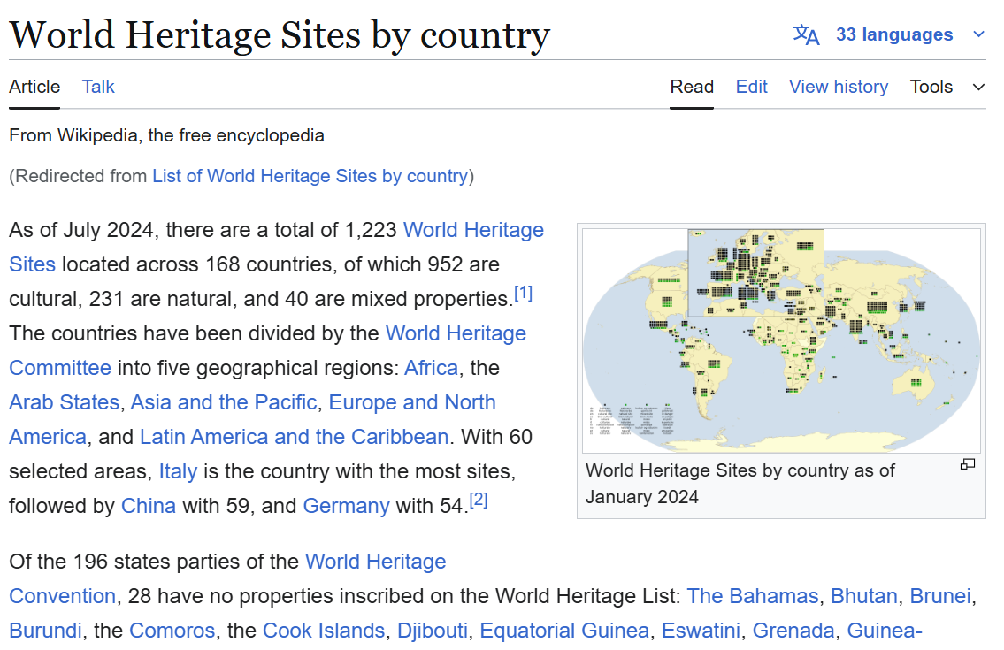
Etapa 1
Definição da fonte de dados
A fonte de dados escolhida é a página sobre a lista de países que têm patrimônios reconhecidos pela UNESCO.

Slide 3
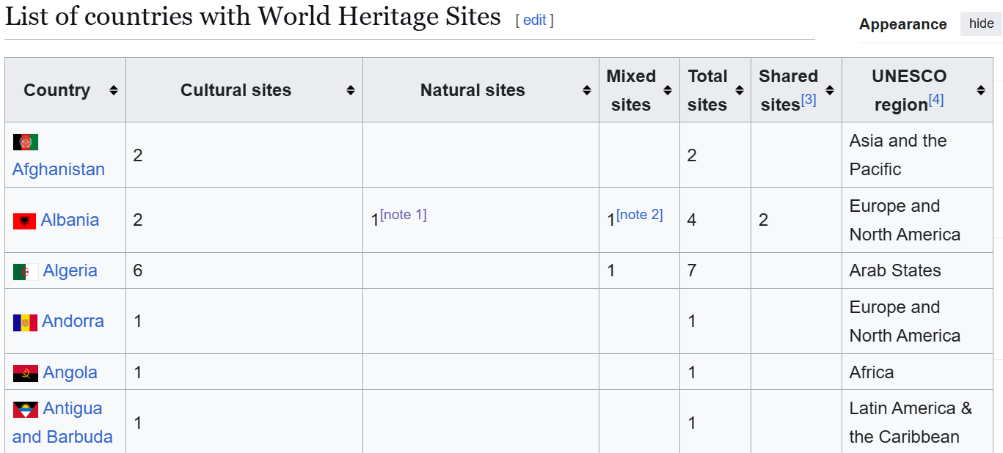
Etapa 1: Definição dos elementos da normalização
A tabela está ÑÑ, será normalizada para 3FN e que desconsidera a coluna ‘shared sites’

Slide 4
Etapa 2.1: Normalização dos dados - 1FN e 2FN
1FN
Heritage_sites_counts(Country,Cultural_sites,Natural_sites,Mixed_sites,Regions,Notes)
2FN
Regions(id_regions, name)
Site_types(id_site_types, type_name)
Heritage_sites_counts(Country,Cultural_sites,Natural_sites,Mixed_sites,Regions,Notes)
id_regions referencia Regions
id_sites_types referencia Site_types

Slide 5
Etapa 2.2: Normalização dos dados - 3FN
Regions (id_regions, name) Countries (id_countries, name, region_id) region_id referencia Regions(id_regions)
Site_types (id_site_types, type_name)
Heritage_sites_counts (id_heritage_sites, country_id, site_type_id, site_count) country_id referencia Countries(id_countries) site_type_id referencia Site_types(id_site_types)
Notes (id_note, tag, description)
Region_notes (id_region_note, region_id, note_id) region_id referencia Regions(id_regions) note_id referencia Notes(id_note)
Country_notes (id_country_note, country_id, note_id, site_type_id) country_id referencia Countries(id_countries) note_id referencia Notes(id_note) site_type_id referencia Site_types(id_site_types)

Slide 6
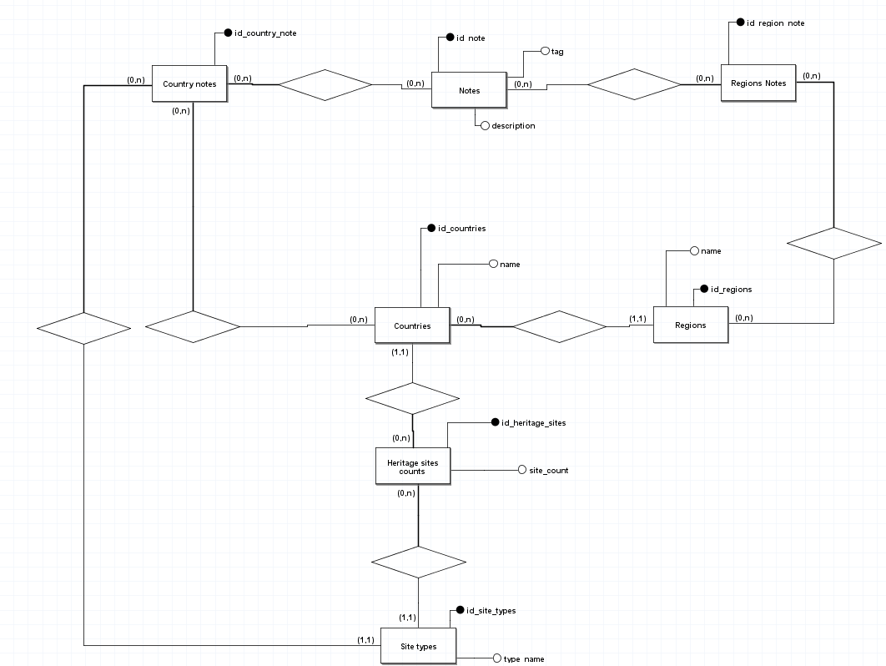
ETAPA 2.3:
MODELO
ER
Empresa

Slide 7
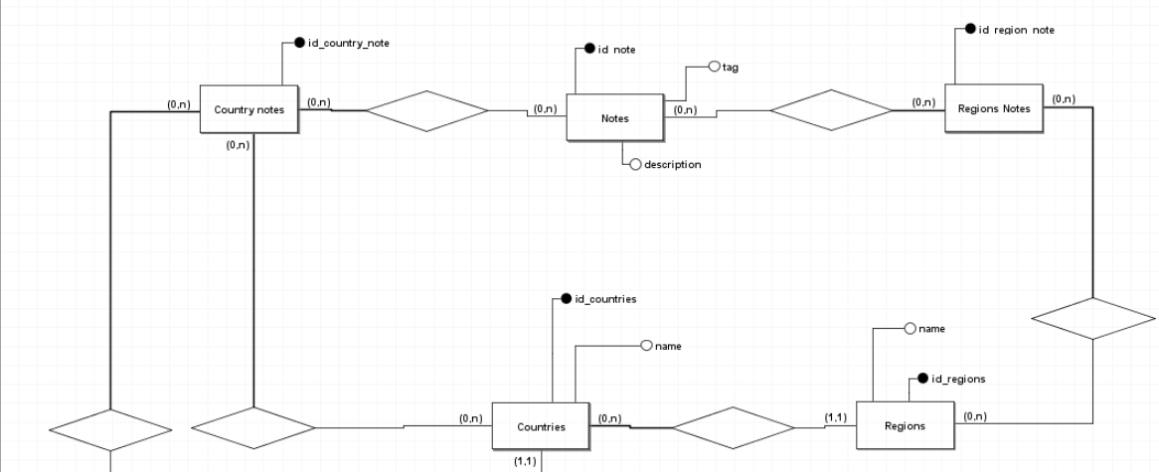
Modelo ER - 1
Empresa

Slide 8
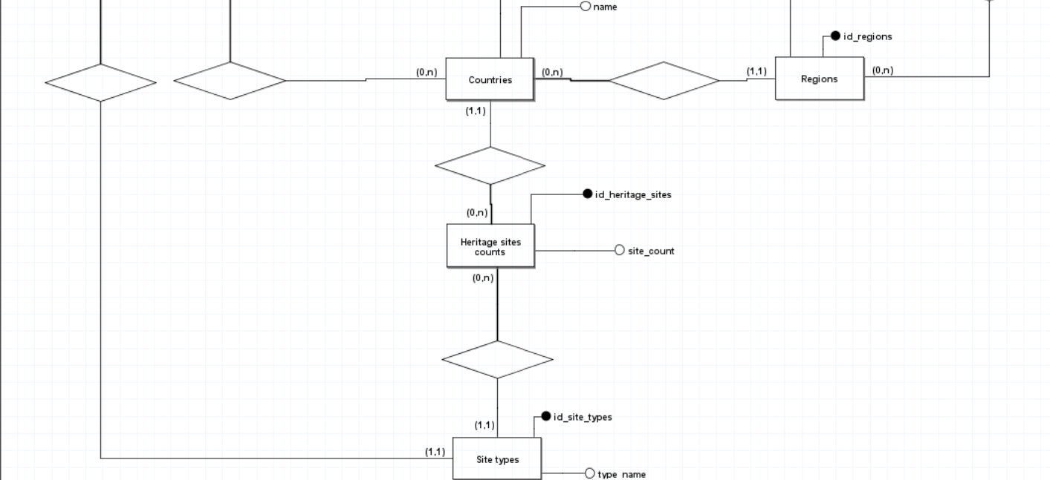
Modelo ER - 2
Empresa

Slide 9


Etapa 3
Script para criação e alimentação do
banco de dados

Slide 10
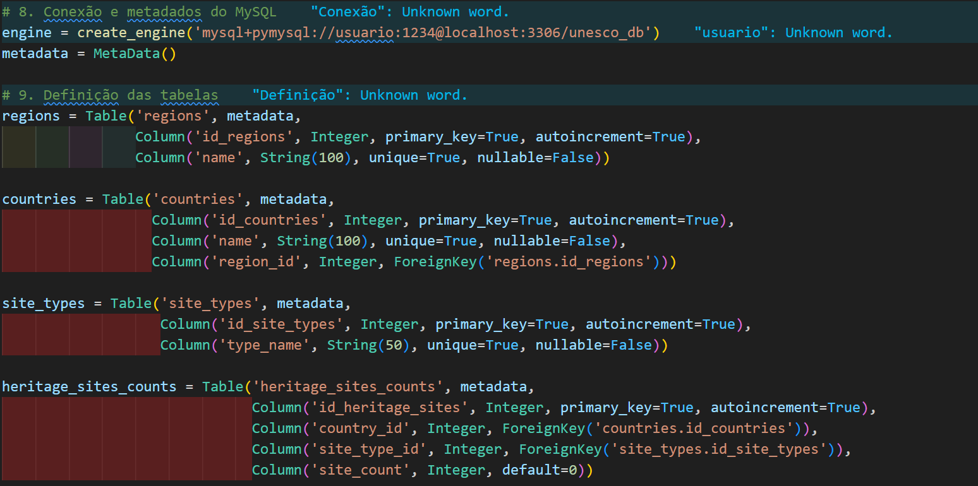
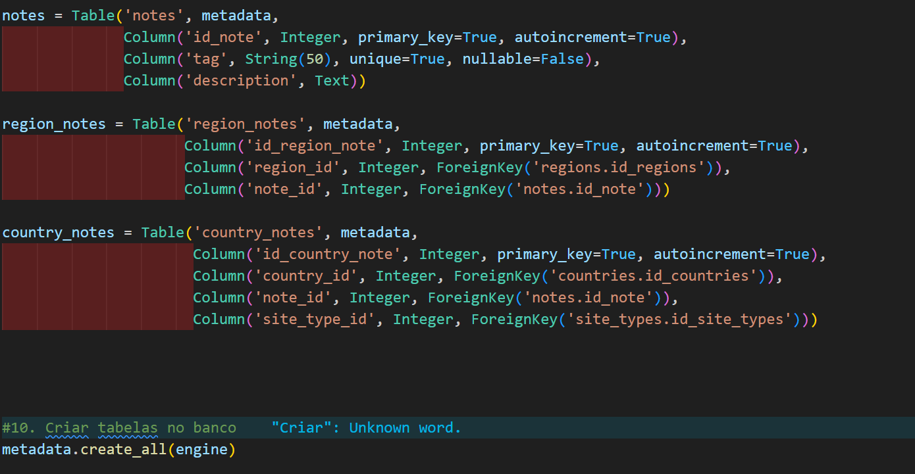
Etapa 3.1: Criação do banco de dados
Empresa

Slide 11
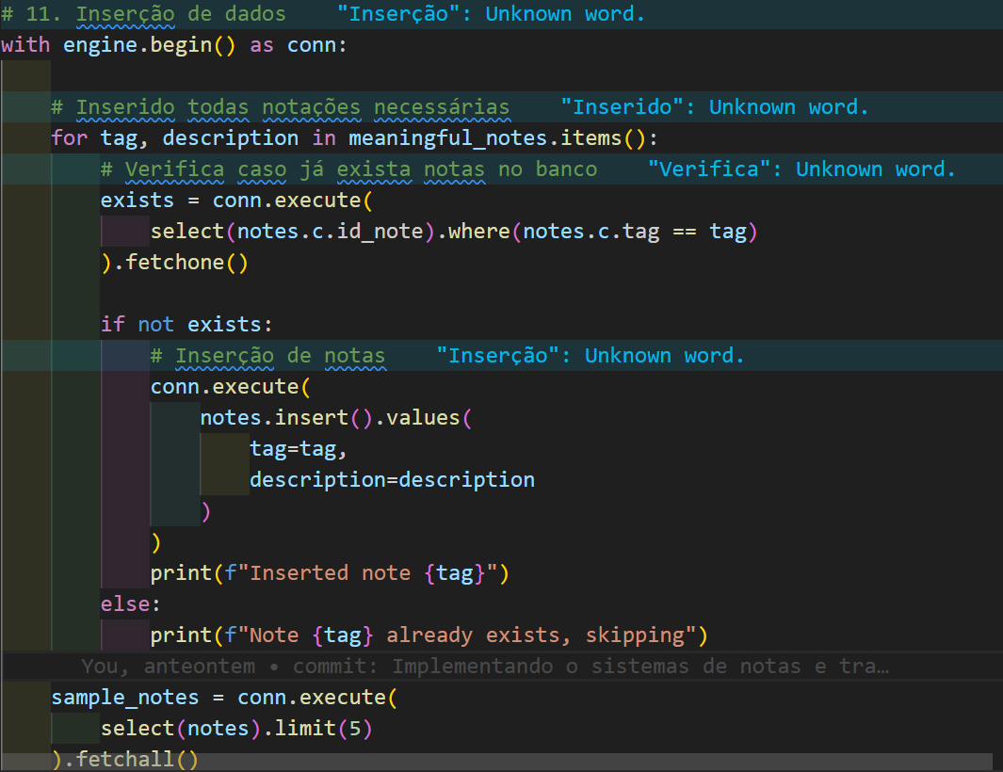
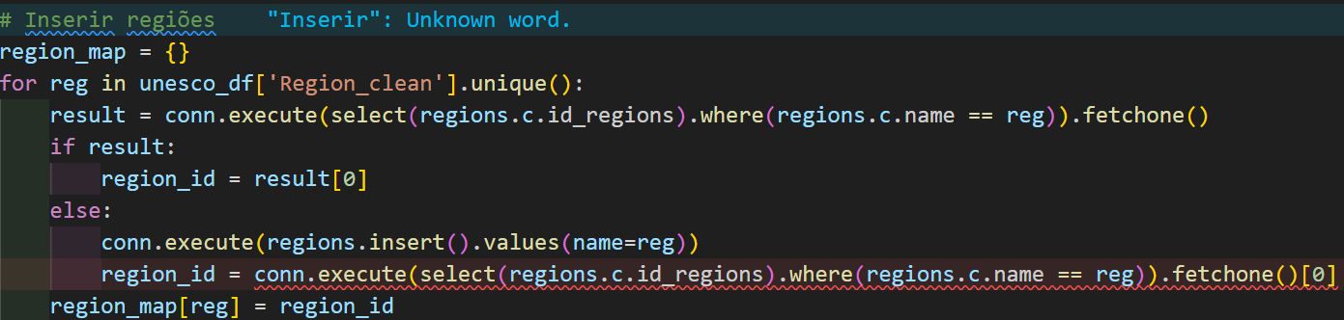
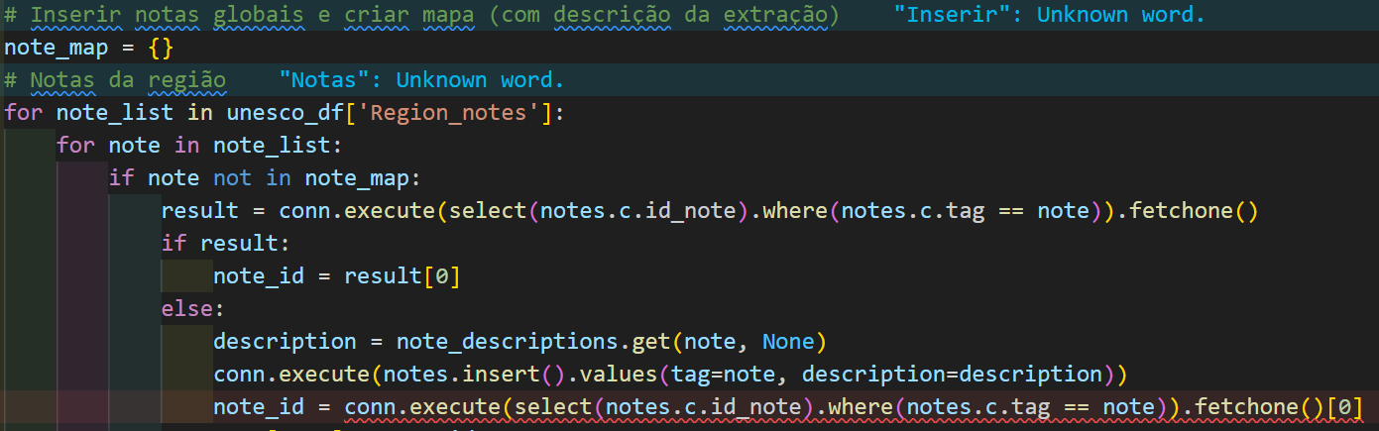
Etapa 3.1: Alimentação do banco de dados
Empresa

Slide 12

Etapa 4
Script para visualização das consultas SQL

Slide 13
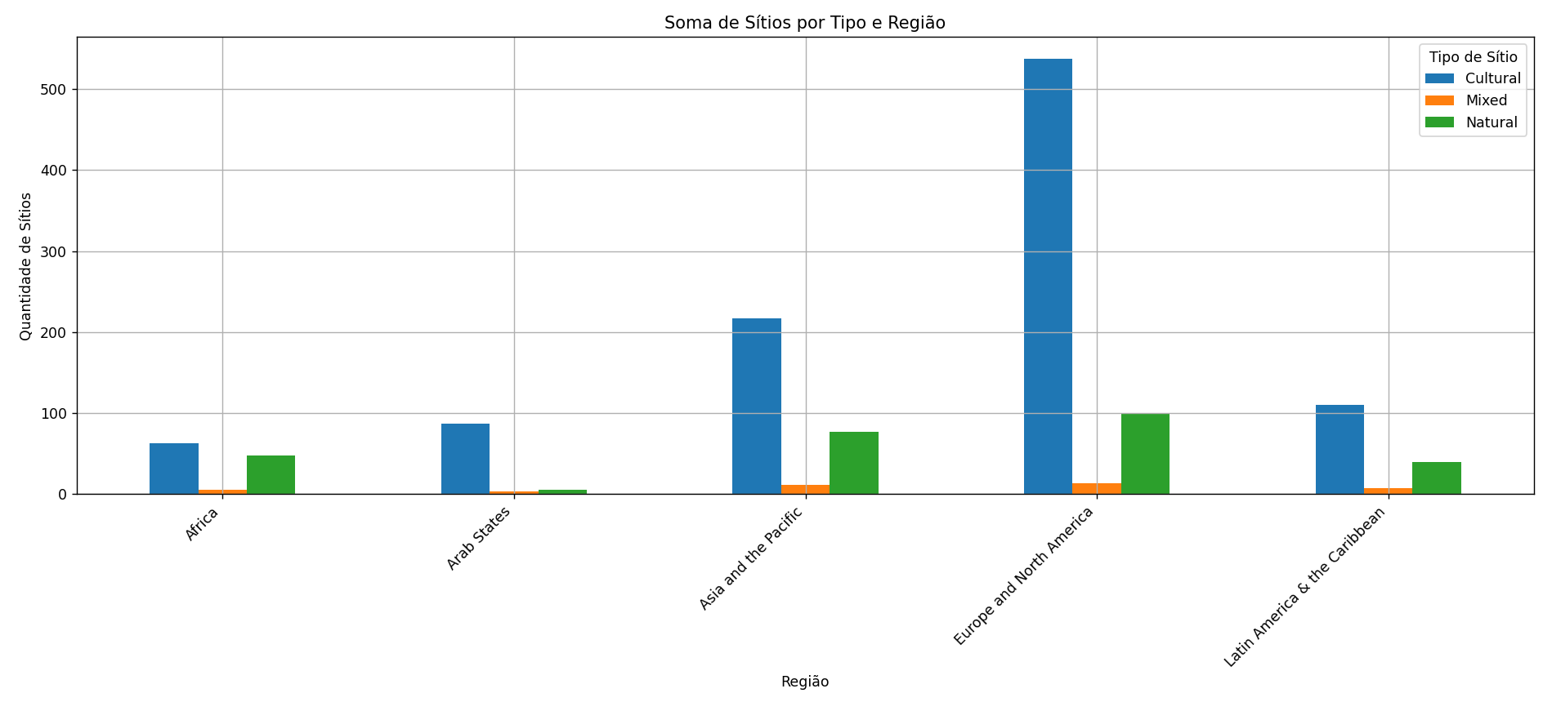
Etapa 4.1: Visualização dos dados
Selecionar a quantidade de sítios agrupados por tipo em uma região específica
SELECT r.name, s.type_name, sum(h.site_count) AS soma
FROM site_types s join heritage_sites_counts h ON h.site_type_id=s.id_site_types
JOIN countries c ON c.id_countries=h.country_id
JOIN regions r ON c.region_id=r.id_regions
GROUP BY s.type_name, r.name

Slide 14
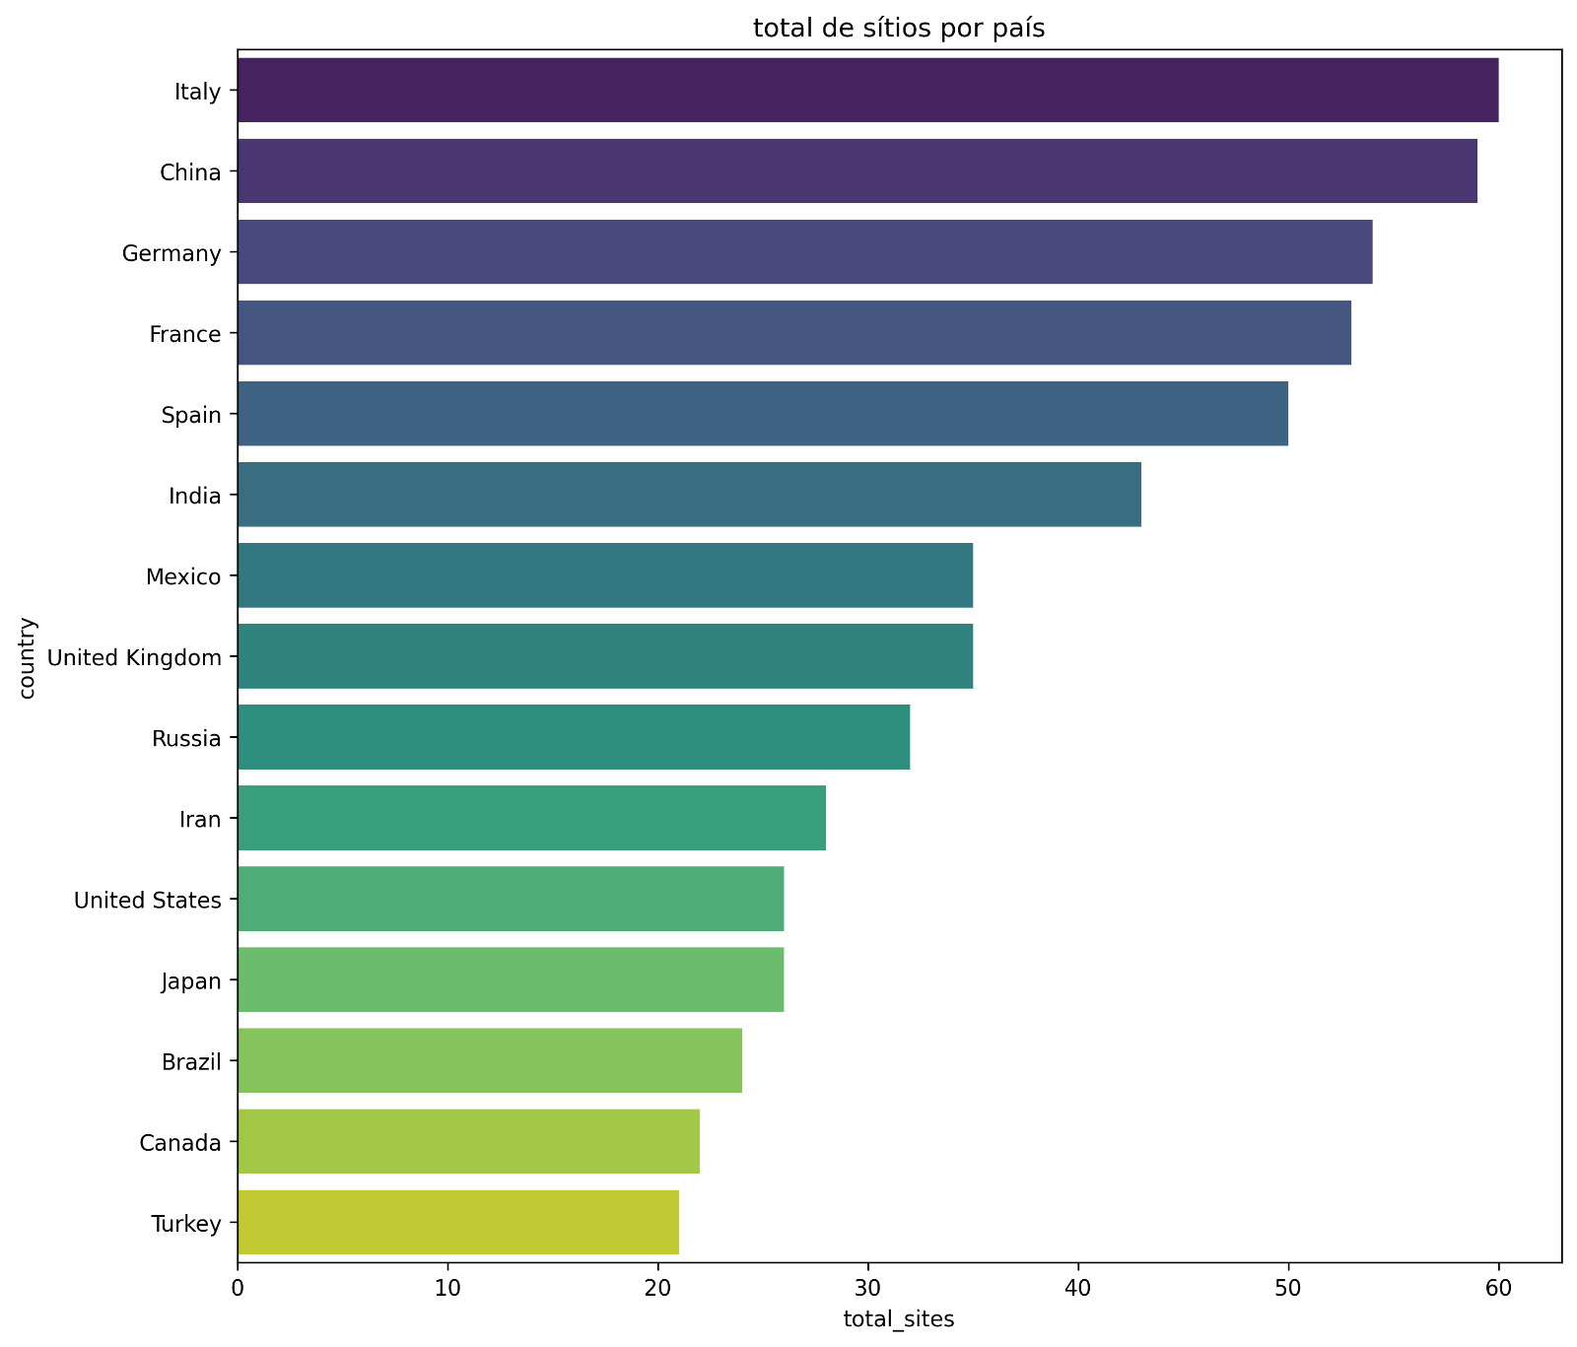
Etapa 4.2: Visualização dos dados
Mostre o total de sítios por país
SELECT c.name, sum(h.site_count) AS numero_de_sitios
FROM countries c JOIN heritage_sites_counts h ON c.id_countries=h.country_id
GROUP BY c.name

Slide 15
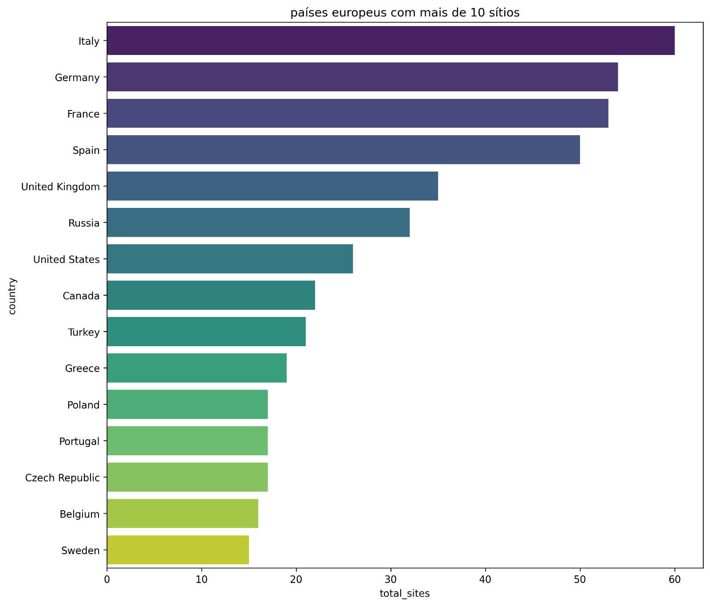
Etapa 4.3: Visualização dos dados
Mostre os países europeus com mais de 10 sítios, ordene em ordem decrescente
SELECT c.name, h.site_count
FROM regions r JOIN countries c ON c.region_id=r.id_regions
JOIN heritage_sites_counts h ON c.id_countries=h.country_id
WHERE r.name like '%Europe%'
AND h.site_count > 10
ORDER BY h.site_count DESC

Slide 16
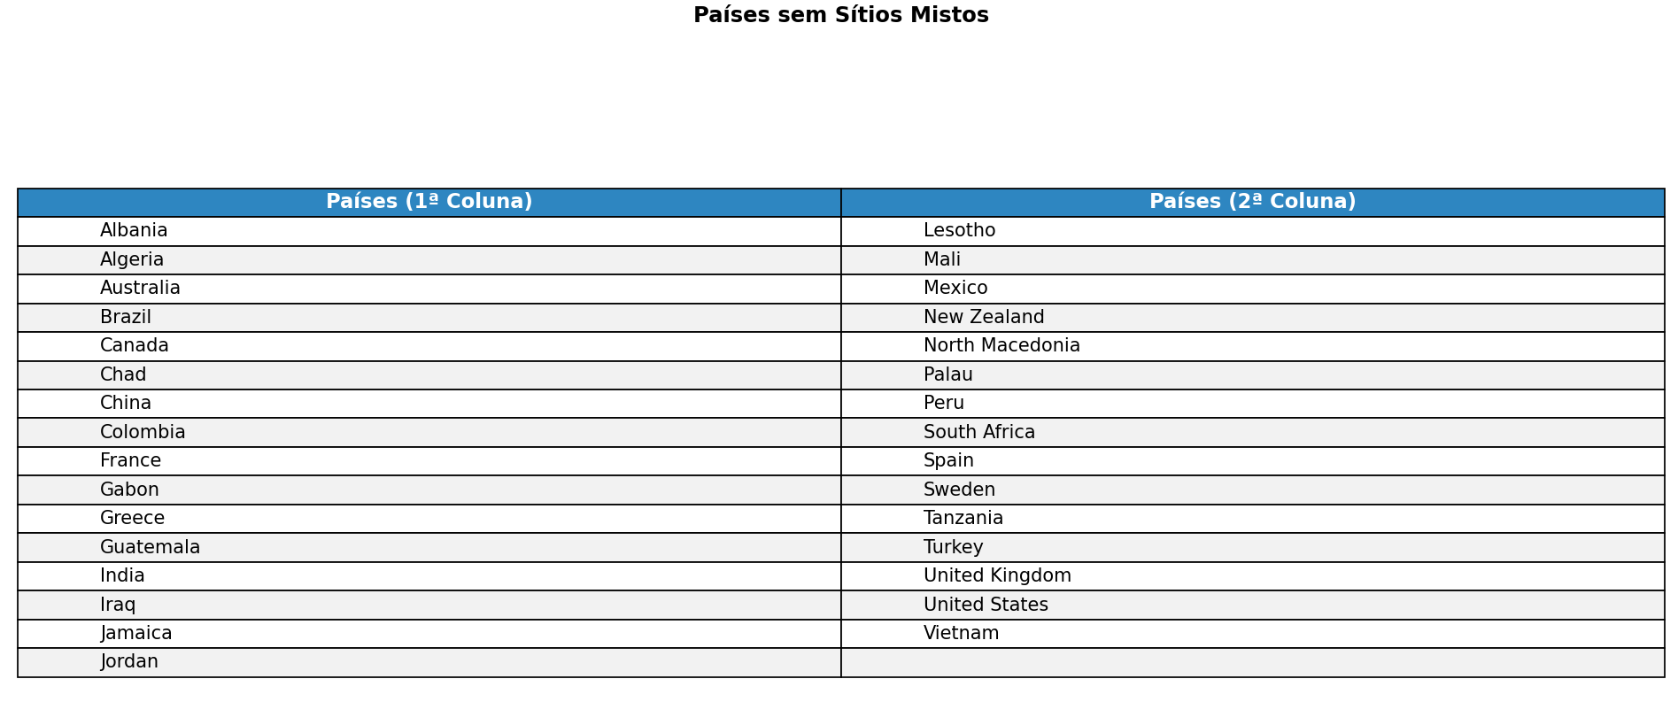
Etapa 4.3: Visualização dos dados
Mostre os países que não possuem sítios mistos
SELECT DISTINCT c.name
FROM countries c JOIN heritage_sites_counts h ON c.id_countries=h.country_id
WHERE h.country_id NOT IN(SELECT h.country_id FROM heritage_sites_counts h JOIN site_types s ON s.id_site_types=h.site_type_id
WHERE type_name='Mixed' and site_count = 0)

Slide 17
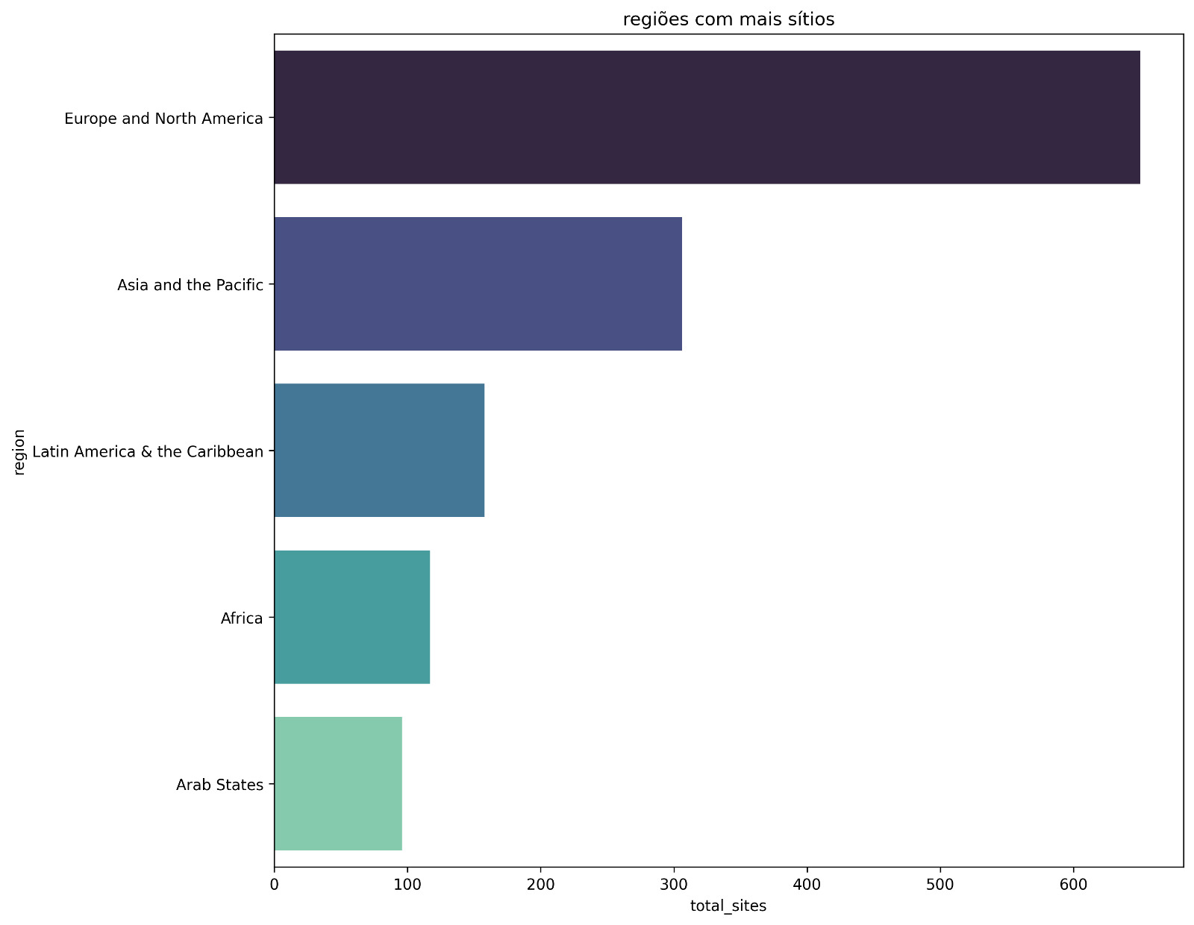
Etapa 4.4: Visualização dos dados
Mostre as regiões que concentram mais sítios
SELECT r.name, SUM(h.site_count) as soma_de_sitios
FROM regions r JOIN countries c ON c.region_id=r.id_regions
JOIN heritage_sites_counts h ON c.id_countries=h.country_id
GROUP BY 1
ORDER BY 2 DESC

Slide 18
Obrigado(a) por sua atenção!

